Slide 1
社会人のための博士後期課程
「早期修了プログラム」

Slide 2
早期修了プログラムとは？
システム情報工学研究群は、頑張る社会人を応援
一定の学術的蓄積などがある社会人を対象に、 最短1年で博士号（課程博士）を授与
博士後期課程に在籍し、研究指導を受けながら社会人としての研究業績をベースに論文を執筆
達成度評価システムによって、学位授与までのプロセスを適正に遂行（学位の質の保証）

Slide 3
本プログラムの特徴
博士取得のための基準とプロセスを明示
社内業務での研究業績をベースに博士号取得を目指す
達成度評価プロセスによりポイントを絞って学習
社会人の3年は長いので息切れの場合も？ 本プログラムでは履修条件がそろったところで入学し、（大半が）一年間で博士取得
在職、遠隔でも履修が可能

Slide 4
早期修了プログラムと 課程博士、論文博士との違い
課程博士 | 早期修了プログラム | 論文博士
大学院に入学 （課程博士） | 大学院に入学 （課程博士） | 大学院に入学せず 論文を大学に提出
↓ | ↓ | ↓
通常3年間在籍し 指導教員の元で 研究実績を重ね 論文を執筆 | 最短1年間在籍し 教員の指導を受け ながら社会人とし ての研究実績を元 に論文を執筆 | 論文審査に合格
↓ | ↓ | ↓
博士号（甲）取得 | 博士号（甲）取得 | 博士号（乙）取得

Slide 5
博士号取得の流れ
社会人
・・・一定水準以上の研究業績
大学院入試（社会人特別選抜）
合格
プログラム審査
履修審査 合格
入学
課程博士
通常3年
プログラム履修
最短1年
博士論文指導
達成度評価項目のクリア
博士号取得

Slide 6
大学院受験資格（社会人特別選抜方式）
2024年3月までに、常勤、非常勤を問わず1年以上の社会的経験を有する者（見込み含む） ※2023年10月入学の方は、「2023年9月まで」と読み替える
修士の学位を有する者
個別審査により、本学大学院において修士の学位と同等以上の学力があると認められた者
出願資格審査合格後に出願（詳しくは募集要項を参照)
申込期日：例年募集要項配布～出願期間の約3週間前まで
大学院入試合格後にプログラム履修審査
⇒ 合格者にプログラムを適用

Slide 7
早期修了プログラムを実施する 学位プログラム
学位プログラム | 学位名
社会工学 | 博士（社会工学）
リスク・レジリエンス工学 | 博士（工学）
情報理工 | 博士（工学）
知能機能システム | 博士（工学）
構造エネルギー工学 | 博士（工学）
ライフイノベーション（生物情報） | 博士（生物情報学）

Slide 8
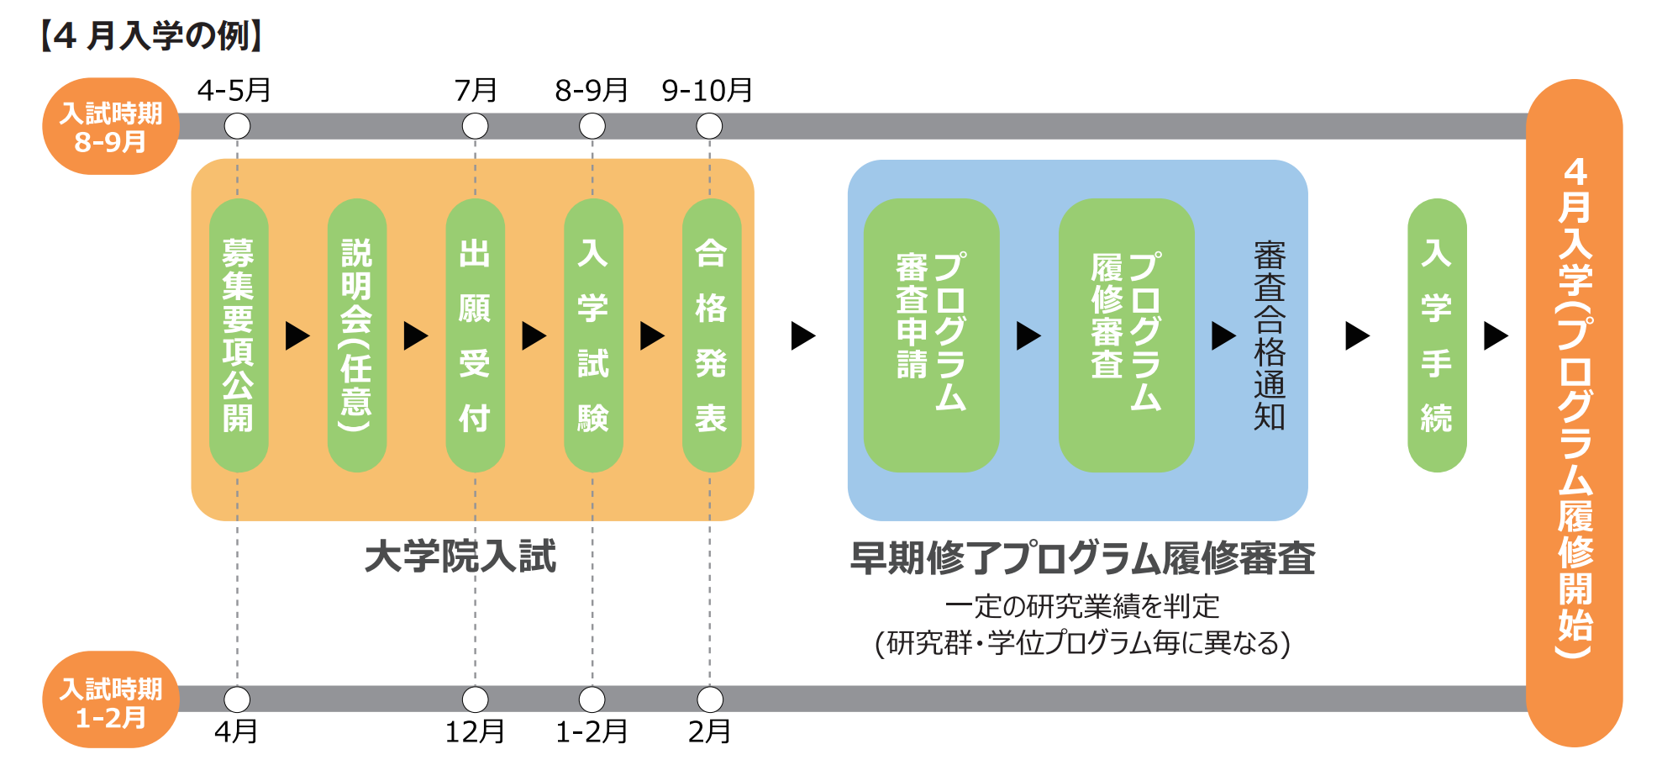
入学までの流れ
※ 新型コロナウイルス感染症の影響により日程等に影響が出る可能性がありますので、
適宜、募集要項サイトをご確認ください。
https://www.ap-graduate.tsukuba.ac.jp/
※ 10月入学者向けの詳細なスケジュールは、下記の特設ページでご確認ください。
https://www.sie.tsukuba.ac.jp/souki

Slide 9
プログラム審査要件 履修に必要な論文数・口頭発表数など（2023年4月現在）
学位プログラム | 論文数 | 口頭発表数
社会工学 | 査読付き学術論文2編以上 (筆頭著者であることが望ましい。) | 発表数は問わない
リスク・レジリ エンス工学 | 査読付き学術論文1編以上 (筆頭著者であることが望ましい。) | 口頭発表資料2編以上 (査読付き国際会議論文が望ましい。)
情報理工 | 査読付き学術雑誌論文1編以上 (主たる著者であること。査読付き国際会議論文でも認められる場合がある。) | 発表数は問わない
知能機能 システム | 査読付き学術論文2編以上 (1編は査読付き国際会議論文でも認められる場合がある。原則として筆頭著者であること。) | 国際会議口頭発表1件以上 (原則として筆頭著者であり、自身が発表したもの。ポスター発表を含む。)
構造エネルギー 工学 | 査読付き学術論文2編以上 (筆頭著者であることが望ましい。) | 口頭発表資料2編以上
ライフイノベーション（生物情報） | 学位論文に直接関連する査読付き筆頭著者英語論文2編以上 (2編のうち1編は査読付きのproceedingsでも可。ただし残り1編とは独立した内容であることを求める) | 筆頭発表者として国際学会発表1回以上(ポスター・口頭の別は問わない)

Slide 10
令和6(2024)年度入試日程
入試日程は学位プログラムにより異なりますので、必ず募集要項で確認して下さい。https://www.ap-graduate.tsukuba.ac.jp/
実施 時期 | 募集要項 公開予定 | 入学願書受付 （WEB出願） | 学力検査 ※ | 合格発表
８月 | 4月下旬 | 2023/7/7（金） -2023/７/21（金） | 2023/8/23（水） -2023/8/26（土） | 2023/9/14（木）
1-2月 | 4月下旬 | 2023/12/1（木） -2023/12/15（金） | 2024/1/25（木） -2024/1/29（月） | 2024/2/15（木）
※ リスク・レジリエンス工学学位プログラム（博士後期課程）の社会人特別選抜は、つくば地区
以外に東京キャンパス文京校舎でも入試を行う。
【8月実施】2023/8/26(土) 【1-2月実施】2024/1/27(土)

Slide 11
入学後の流れ
入学時、中間審査（入学後４ヶ月以内）、予備審査（入学後８ヶ月以内）の３段階の審査ステージにおいて、各学位プログラムが定める汎用コンピテンス・専門コンピテンスについて、学生の自己評価及び教員による評価を基に、課程博士の学位にふさわしいレベルに達しているかを評価します。
入学後
４ケ月以内
入学後
８ケ月以内
入学時履修審査
中間審査
予備審査
最終審査
達成度評価

Slide 12
達成度評価

Slide 13
学修に必要な費用
2023年度の例
検定料：30,000円
入学金：282,000円
授業料：535,800円（年額）
※ 入学時及び在学中に学生納付金の改訂が行われた場合は、改訂時から新たな納付金額が適用されます。
まず社会人特別選抜の入学試験を受け、合格後早期修了プログラムの履修審査（入学時審査）
社会人特別選抜に合格しても、早期修了プログラムの履修審査（入学時審査）に通らなかったときには入学辞退が可能

Slide 14
履修・修了者数
2007年度からスタート
2007～2022年度履修者総数・修了者総数
研究群 | 履修者数 | 修了者数（うち1年での修了者数）
システム情報工学 | 180 | 167 （ 142 ）
2023年度履修者数：22名
■ 社会工学：3名
■リスク・レジリエンス工学：4名
■ 情報理工：8名
■ 知能機能システム：3名
■ 構造エネルギー工学：4名

Slide 15
関連WEBサイト
早期修了プログラムホームページ https://www.souki.tsukuba.ac.jp/ https://www.sie.tsukuba.ac.jp/souki (研究群HP)
学生募集要項ウェブサイト https://www.ap-graduate.tsukuba.ac.jp/
入試情報（大学院）‐筑波大学ホームページ https://www.tsukuba.ac.jp/admission/graduate-overview/

